Slide 1
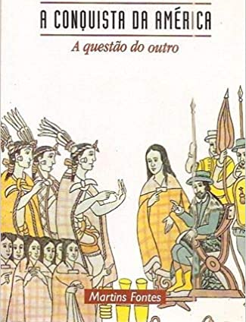
Aula. A conquista da América, a Modernidade e a questão da alteridade

Slide 2
Como lidar com a diversidade?
Diversidade de ideias
Diversidade de culturas
Diversidade de povos
A diversidade e as diferenças existem, a igualdade é uma ficção, uma construção

Slide 3
A cultura ocidental e o outro/alteridade
A cultura ocidental criou teorias em torno da ideia de que o outro (o diferente) pode/deve ser:
assustador
gerador de desarmonia
inferior

Slide 4
Diferença igual a desarmonia?
A teoria psicanalítica nos diz que sentimos o diferente como aquele que causa desarmonia e inventamos formas psíquicas de lidar com esta diferença assustadora. Inventamos o exótico, criamos estigmas...

Slide 5
O que são estigmas?
Link & Phelan afirmam que:
- “estigma existe quando elementos de rotulação, estereotipização, separação, perda de status e discriminação ocorrem simultaneamente em uma situação de poder que permite tais componentes acontecerem”.
- o estigma é estabelecido e perpetuado socialmente, na história e pela cultura.

Slide 6
Rotulação
Rotulação é o processo social de eleger uma determinada característica e aplicá-la a alguém, não indicando, necessariamente, que este indivíduo a possua.
E é a partir dos rótulos empregados às pessoas estigmatizadas que os estereótipos são criados, gerando, assim, o processo de estereotipização.
“o rótulo liga uma pessoa a um conjunto de características desagradáveis que formam o estereótipo”.
Os rótulos sociais propiciam a existência e uma separação delimitada de dois grupos: nós e eles.
O “nós” se caracteriza por todos os valores que constroem a visão de um ser humano “normal” expressada pela ideologia dominante da sociedade.
O “eles” é caracterizado pelas pessoas que são diferentes do “nós”, e, portanto, são as rotuladas negativamente. Goffman denominou tais grupos de “normais” e “estigmatizados”.

Slide 7
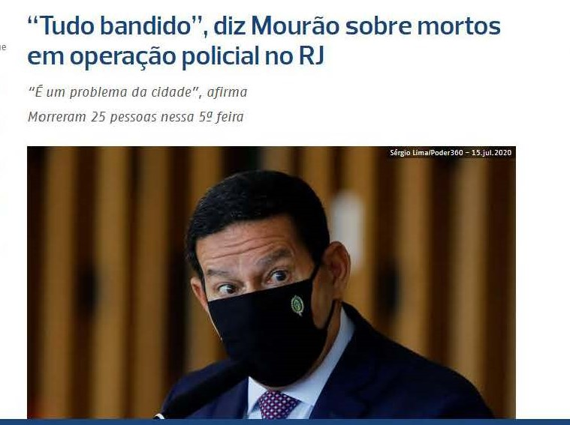
Estereótipos em torno das pessoas das periferias

Slide 8
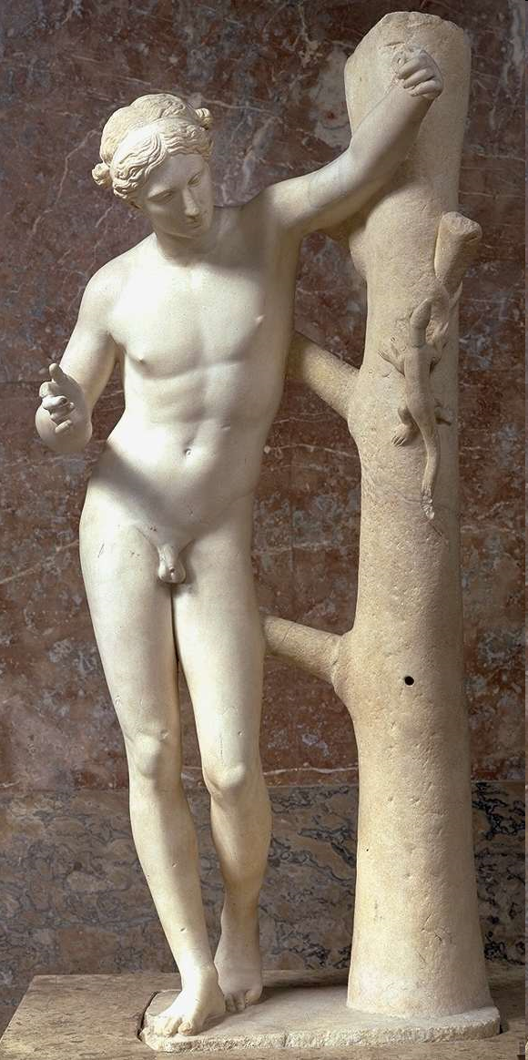
Ocidente e alteridade
A história é marcada por essa relação com o outro/diferente de nós
Na Grécia clássica havia:
A idéia de que os bárbaros não tinham linguagem nem cultura
A metáfora do corpo saudável, belo como sinônimo de harmonia e a imitação da beleza do universo

Slide 9
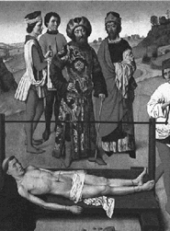
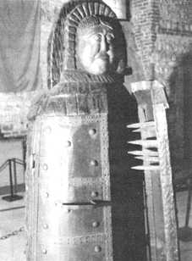
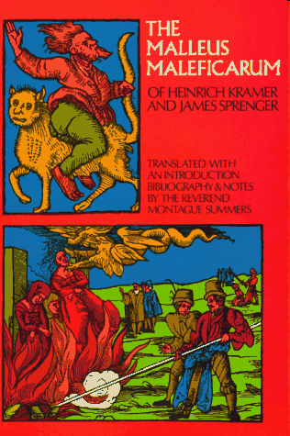
A Idade Média
As mulheres eram consideradas bruxas
O martelo das feiticeiras
O medo do diferente era a matriz
Ver Delumeau: A história do medo no Ocidente

Slide 10
O outro indígena
No Passado – a descoberta da América
No presente – Lei Muwaji
Questões referentes às terras indígenas versus madeireiras, práticas e costumes versus cultura ocidental

Slide 11
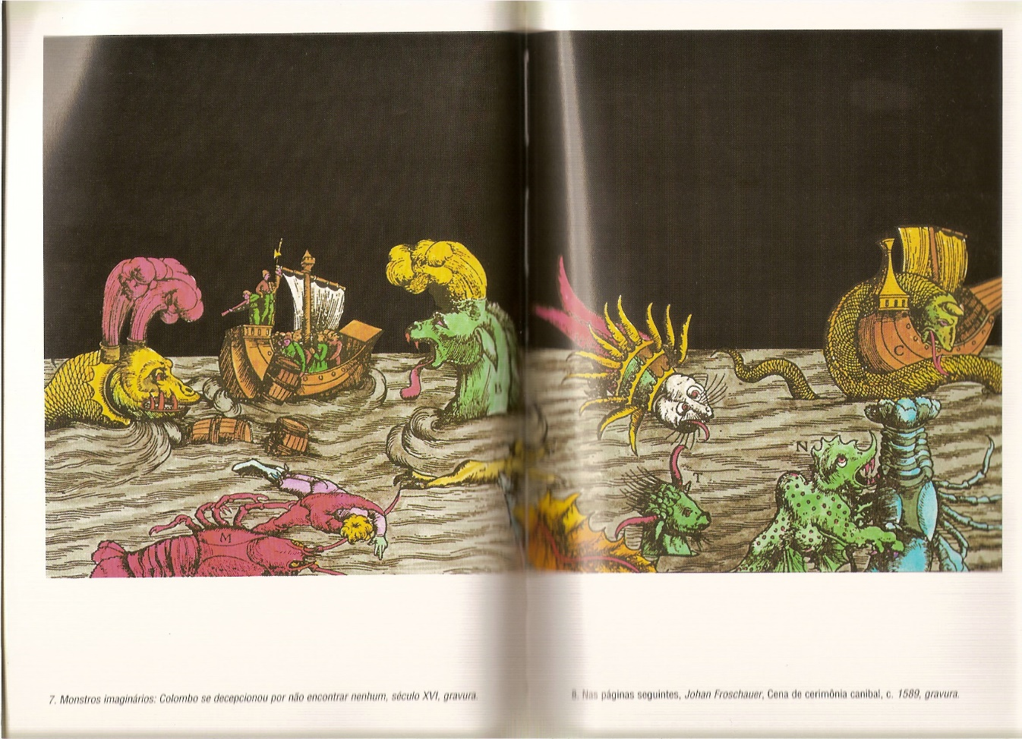
A descoberta da América
A questão do outro se apresenta como problema com a descoberta da América

Slide 12
A conquista da América
“... é a conquista da América que anuncia e funda nossa identidade presente. (...) nenhuma [data] é mais indicada para marcar o início da era moderna do que o ano de 1492, ano em que Colombo atravessa o oceano Atlântico. Somos todos descendentes diretos de Colombo, é nele que começa nossa genealogia...” Todorov, p. 07
Por que é possível dizer que a idade moderna se inicia com a conquista da América?

Slide 13
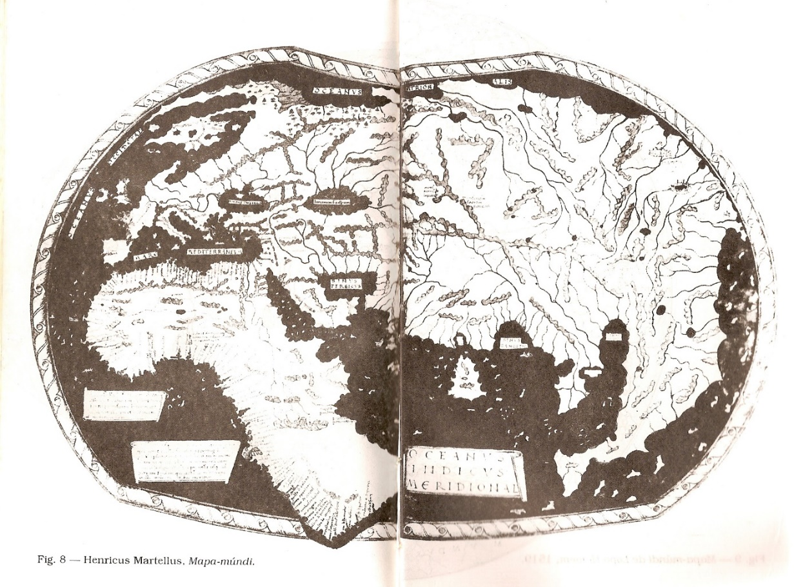
O Mundo conhecido

Slide 14
O necessário para cruzar o oceano?
uma ruptura com valores da Idade Média, ao mesmo tempo que uma manutenção de alguns (ao menos na mentalidade do próprio Colombo)
neste período se inicia o grande processo que nos define como o que somos hoje e que Todorov identifica como o esforço de assimilar o outro e fazer desaparecer a alteridade
O desenvolvimento da racionalidade para dominar a natureza do mundo, no mundo e no homem (segundo Olgária Mattos, o começo do triunfo da racionalidade instrumental ilustrada pelo mito do Odisseu).
Aníbal Quijano e análise de Dom Quixote: Novo padrão de dominação exemplificado pelo ‘o des/encontro entre, de um lado, uma ideologia senhorial, cavalheiresca e de outro, novas práticas sociais – representadas pelo moinho de vento
O desejo de enriquecer e a subordinação de todos os outros valores a esse (nobreza. Honra, estima, tornou-se perfeitamente claro que tudo isso pode ser obtido através do dinheiro e este passa a ser o equivalente universal de todos os valores materiais e espirituais.

Slide 15
Colombo: descobrir, conquistar
Colombo não compreender o mundo que descobre
Tem um lado finalista e um lado empirista
Se recusa a conhecer a lingua indigena
traduz o mundo a partir do que já conhece
Enxerga o humano como parte da paisagem
Vê na nudez um sinal de barbárie
Ou são iguais e devem ser assinalados ou diferentes e devem ser assimilados ou destruídos

Slide 16
Cortez: compreender, tomar, destruir
compreende relativamente bem o mundo asteca que se mostra diante de seus olhos
faz uso da desavenças entre os grupos rivais para destruir e guerrear contra os astecas
utiliza-se dos mesmos símbolos da cultura asteca, substituindo gradativamente por imagens cristas.
fica em êxtase diante das produções astecas, mas não reconhece seus autores como individualidades humanas equiparáveis a ele” p. 187.
os índios ocupavam um estado intermediário. Só são vistos com sujeitos reduzidos ao papel de produtores de objetos, artesãos e malabaristas... “mas com uma admiração que, em vez de apagá-la, marca a distância que os separa dele; e sua pertinência à série ‘curiosidades naturais’ não é totalmente esquecida’. P. 189
ele se interessa pela civilização asteca ao mesmo tempo em que permanece completamente estrangeiro a ela.

Slide 17
Cortez não evita a destruição
A questão é, se ele compreende bem a civilização asteca, por que isso não é suficiente para que evite destruí-la?
A resposta a esta questão é a que vincula este momento da história com o trajeto de toda a Modernidade

Slide 18
Como avalia os indígenas?
Cortez tem um interesse pelos mexicanos somente no que tange à rentabilidade que poderiam prover aos espanhóis
na melhor das hipóteses, os autores espanhóis falam bem dos índios; mas, salvo exceção, nunca falam aos índios.
Ora, é falando ao outro (não dando-lhes ordens, mas dialogando com ele), e somente então, que reconheço nele uma qualidade de sujeito, comparável ao que eu mesmo sou.
se a compreensão não for acompanhada de um reconhecimento pleno do outro como sujeito, então, essa compreensão corre o risco de ser utilizada com vistas às exploração, ao ‘tomar’. O saber será subordinado ao poder

Slide 19
Por que destruir?
E necessário que a exploração e a dominação seja sempre acompanhada da destruição?
Quijano responde que sim: A vasta e plural história de identidades e memórias (seus nomes mais famosos, maias, astecas, incas, são conhecidos por todos) do mundo conquistado foi deliberadamente destruída e sobre toda a população sobrevivente foi imposta uma única identidade, racial, colonial e derrogatória, “índios”.
Todorov afirma que este período da história é o que melhor exemplifica a palavra genocídio. De 25 milhões de indígenas antes da conquista, sobraram um milhão no território mexicano.
As formas de destruição foram muitas:
assassinato direto
maus-tratos
doenças

Slide 20
Quais as razões que os levam a destruir?
desejo de enriquecer rápido e muito levando a ausência de cuidados com o outro, torturas, castigos, excesso de trabalho
a pulsão de domínio, pulsão de morte associada à crueldade que faria parte da natureza humana.

Slide 21
Dois paradigmas para a análise da América
SOCIEDADES DE SACRIFÍCIO
assassinato religioso, em nome da ideologia oficial e em público com reconhecimento da vítima do sacrifício e de seus valores. A identidade do sacrificado é determinada por regras estritas. O sacrifício de guerreiros valorosos é mais apreciado do que o do joão-ninguém
SOCIEDADES DE MASSACRE
O massacre está ligado às guerras coloniais, feitas longe da metrópole, onde as leis não são respeitadas. Quanto mais longínquos e estrangeiros forem os massacrados, melhor: são exterminados sem remorsos, mais ou menos assimilados aos animais. A identidade e o massacre são ocultados

Slide 22
No massacre tudo é permitido
Mas, para que ele seja possível é preciso uma premissa essencial: a de que o outro é inferior e está a meio caminho entre o humano e o animal.
Não é possível haver massacre se partimos do pressuposto de que estamos massacrando aqueles que são iguais a nós mesmos.
►Exemplos de massacre p. 202 e 203.

Slide 23
Teorias e doutrinas da desigualdade no século XVI
O requerimento de 1514 que deveria ser lido a todo povo antes da conquista (p. 212/213)
As teorias de Sepúlveda que vê a diferença entre europeu e indígena, mas para ele estas diferenças são a prova da existência da hierarquia entre os seres e da inferioridade de uns aos outros
Exemplo de desigualdade. P. 218.

Slide 24
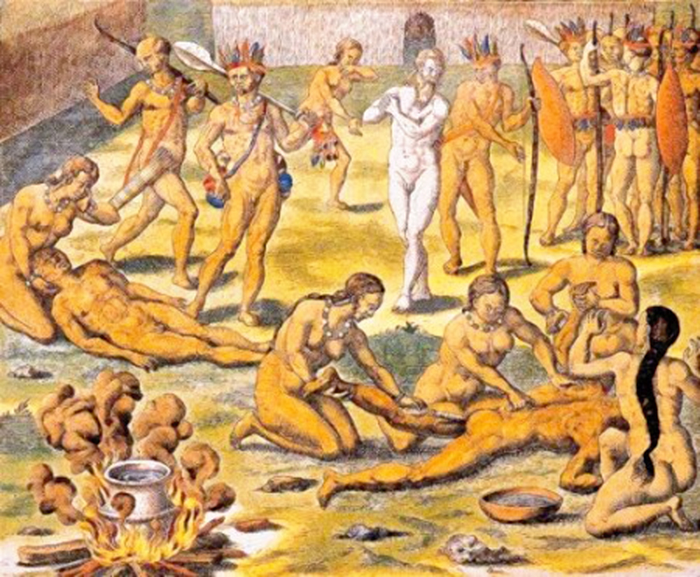
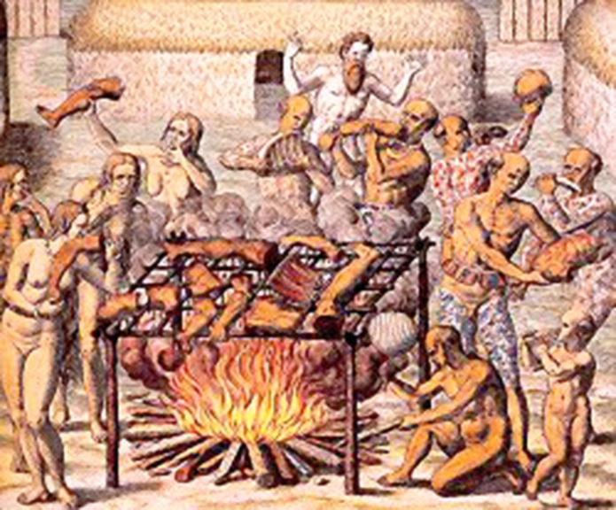
Canibalismo e nudez

Slide 25
A igualdade que encobre o outro
todos somos iguais porque Deus criou o homem a sua imagem e semelhança
ser humano implica em ser cristão
Las Casas descreve os índios como bons selvagens ser perceber que havia diferenças entre eles: são descritos como sem maldade, tranquilos, de natureza meiga e pacífica o que revela, também, o desconhecimento dos que eram os índios
Las Casas ama os índios, mas não os conhece e quer que sejam assimilados e colonizados pelos cristãos/padres e não pelos soldados e outros.

Slide 26
As máscaras do já sabido
A conclusão de Todorov é que:
Las Casas ama os índios, mas não os conhece (ama porque é cristão).
Cortez os conhece, mas não se importa com eles a não ser por seu caráter de enriquecimento.
Colombo não conhece, e não gosta e não se identifica.
O que se percebe é que em nenhum destes casos, o outro é visto. O novo (a América e seus habitantes) é ocultada “nas máscaras do já sabido”, segundo Adauto Novaes.
A premissa é que “antes de dominar é preciso estar informado” (p. 255).

Slide 27
Considerações finais - Todorov
Desde aquela época (séc. XVI), e durante quase trezentos e cinqüenta anos, a Europa ocidental tem-se esforçado em assimilar o outro, em fazer desaparecer a alteridade exterior, e em grande parte conseguiu fazê-lo. Seu modo de vida e seus valores se espalharam por todo o mundo. Como queria Colombo, os colonizados adotaram nossos costumes e se vestiram. (p. 361).

Slide 28
Direitos humanos nasce
Os direitos humanos nascem como modos de compreensão e proteção desta diversidade que, nas Américas, foram sacrificadas e oprimidas
Como direito dos povos indígenas e contra a sua escravização
Como luta contra a escravização dos africanos
Como dignidade da pessoa humana
Em vários momentos e em diferentes modos que se lutou para assegurar e proteger que quem era diferente não fosse oprimidos, desumazanido, destruído e massacrado

